Slide 1


ЭВОЛЮЦИЯ СОТРУДНИЧЕСТВА НАУЧНЫХ ШКОЛ ГРОДНЕНСКИХ УНИВЕРСИТЕТОВ: ОТ ЛАЗЕРНЫХ ТЕХНОЛОГИЙ ДО НАНОЧАСТИЦ МЕТАЛЛОВ
С. М. Смотрин, С. С. Ануфрик, Р. И. Довнар
Гродно - 2025

Slide 2
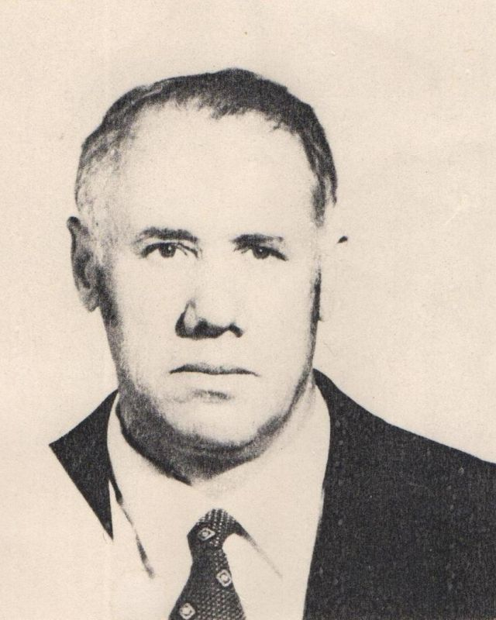
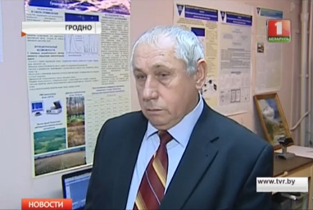
Основатели научных школ
Научная школа
Инновационные технологии в лечении ран и хирургических инфекций
Научная школа
Лазерная физика и когерентная оптика
Доктор медицинских наук, профессор
Юпатов С.И.
Доктор физико-математических наук, профессор
Ануфрик С.С.

Slide 3
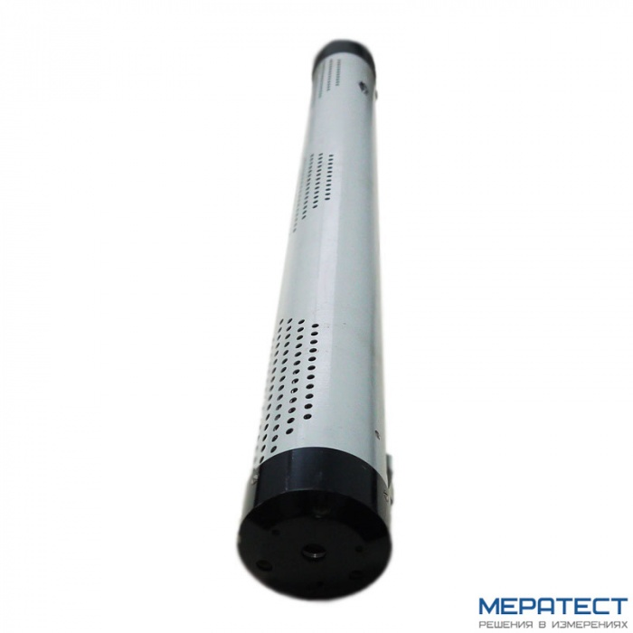
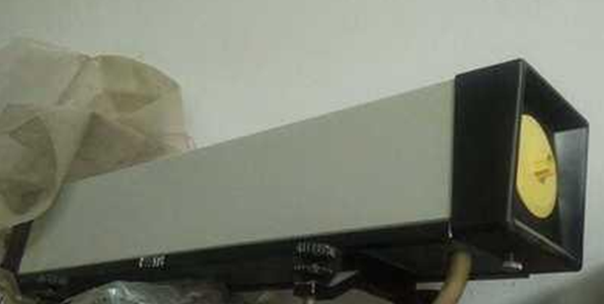
Начало сотрудничества
1979 год
В БССР возникли 2 центра по применению лазерных технологий:
1) г. Минск ( Минский медицинский институт и институт физики НАН им. Б.И. Степанова).
Научна группа – Мостовников В.А., Крюк А.С., и Сердюченко Н.С.).
Основное направление исследований –
Применение низкоинтенсивного лазерного излучения в травматологии.
2) г. Гродно (Гродненский государственный медицинский институт, Гродненский государственный университет им. Я.Купалы).
Научная группа – Ануфрик С.С., Юпатов С.И., Смотрин С.М.
Основное направление исследований –
Применение низкоинтенсивного лазерного излучения в лечении трофических язв.
ЛГ - 75
ЛГИ -21

Slide 4
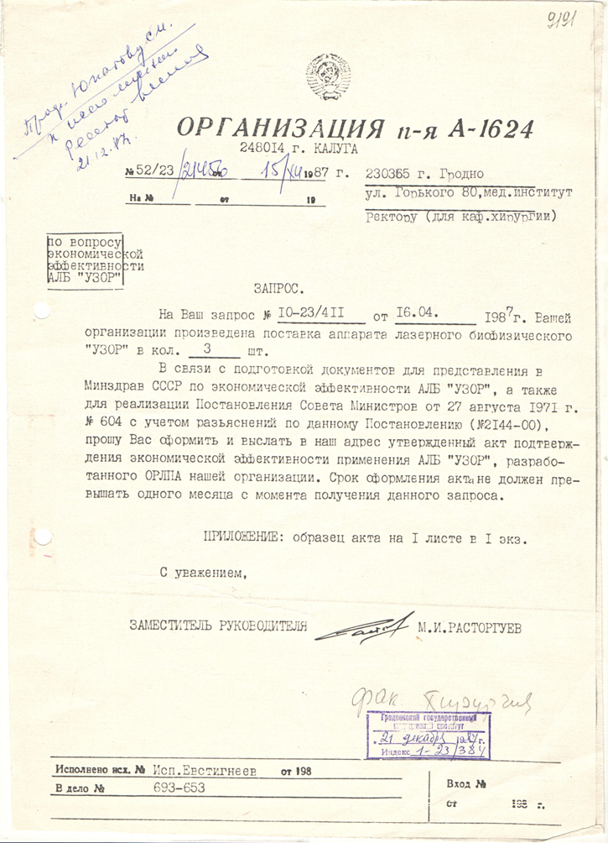
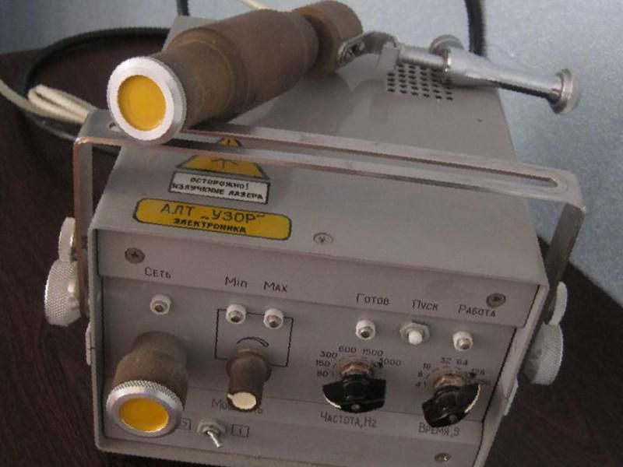
Развитие сотрудничества
Однако научный поиск свидетельствовал, что расширение горизонтов клинического применения НИЛИ, требует использование новых источников лазерного излучения в инфракрасном диапазоне спектра.
Кафедра начала дополнительно сотрудничать с МВТУ им. Н.Э.Баумана, Калужским радиоламповым заводом, кафедрой хирургии Московского медицинского института.

Slide 5
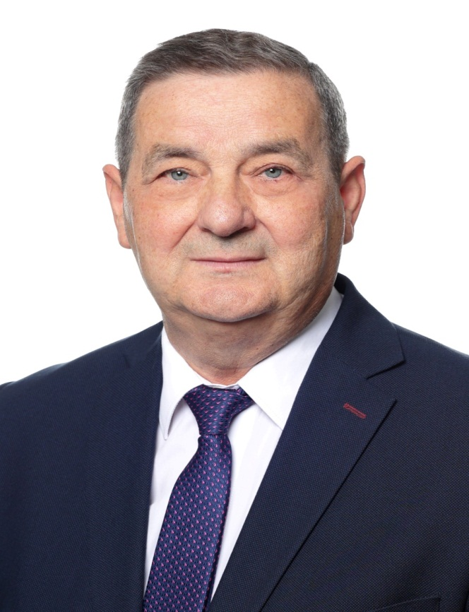
Развитие сотрудничества
В результате проведенных исследований были установлены:
коэффициенты отражения и пропускания перевязочных материалов и кожного покрова человека;
глубина проникновения ИК-излучения в биологические ткани;
математически определены временные параметры сеансов лазерной терапии для получения противовоспалительного и биостимулирующего эффектов;
по результатам проведенных исследований была защищена докторская диссертация Смотриным С.М., а лазерный терапевтический аппарат «Узор», в клинической апробации которого мы участвовали, был удостоен золотой медали ВДНХ СССР.
С 2004 года научная школа продолжила развитие под руководством доктора медицинский наук, профессора
Смотрина С.М.

Slide 6
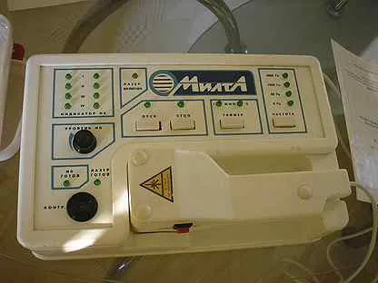
Развитие сотрудничества
Результаты исследования, проведенные совместно с
МВТУ им. Баумана ( проф. Григорьянц А.А., проф. Евстигнеев А.Р.);
кафедрой хирургии Московского медицинского института, (проф. Полонский А.К.) ;
проф. Ануфриком С.С. ,
легли в основу нового поколения лазерных терапевтических аппаратов .

Slide 7
Развитие сотрудничества
С 2008 года для лечения раневой инфекции появились исследования об эффективности наночастиц металлов. В связи с этим нами в лаборатории МГУ проведены исследования по созданию перевязочных материалов с наночастицами золота и серебра.
Notes:
Начиная с 2009 года научное сотрудничество УО «ГрГМУ» и УО «ГрГУ им. Я.Купалы» вышло на новый уровень в связи с началом изучения применения наночастиц металлов в медицине. На тот период времени нами были использованы наночастицы металлов синтезируемые металло-паровым способом в лаборатории МГУ имени М.В. Ломоносова. Выявленно антибактериальное действие наночастиц серебра и золота, нанесенных на бинт медицинский марлевый.

Slide 8
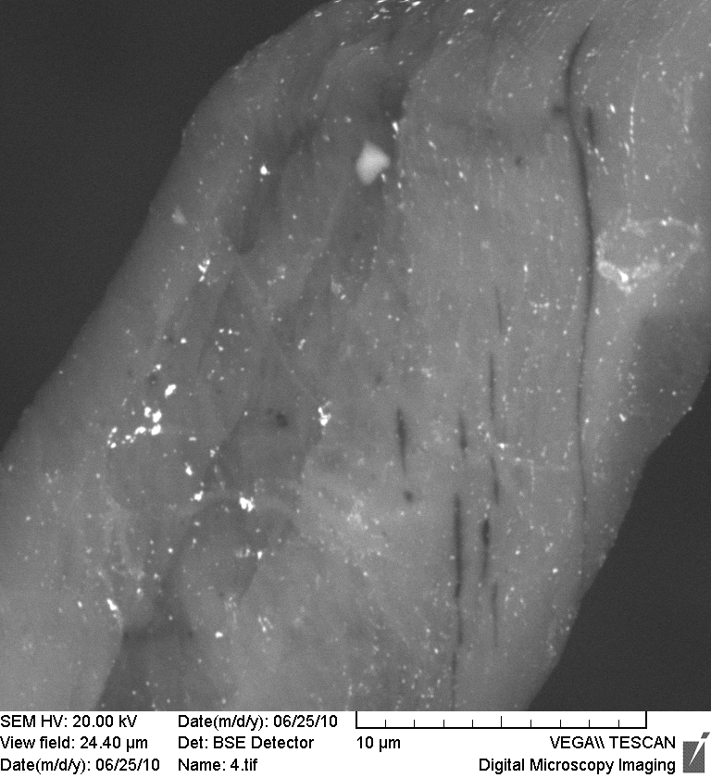
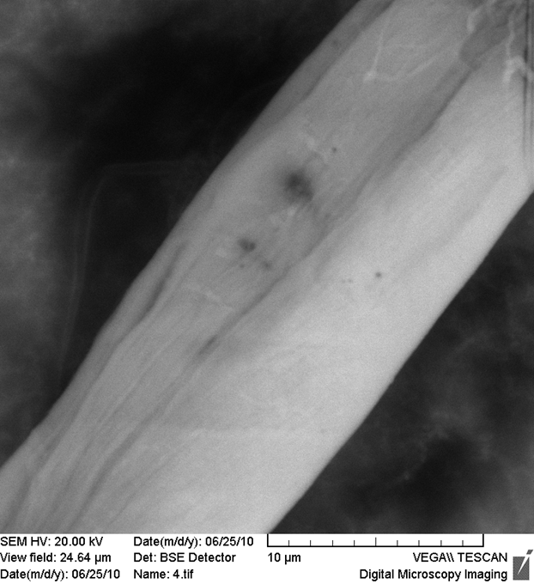
Развитие сотрудничества
Начиная с 2009 года научное сотрудничество УО «ГрГМУ» и УО «ГрГУ им. Я.Купалы» вышло на новый уровень в связи с началом изучения применения наночастиц металлов в медицине.
1- бинт с наночастицами серебра;
2- обычный бинт
1
2

Slide 9
Динамика изменения площади асептической раны

Slide 10
Результаты (опыт): Ag
λ=470 нм
Микроб | Количество КОЕ, Me (V_{0,25}; V_{0,75} ) |  |  | Разность уменьшения количества КОЕ между 1 и 3 группой
 | Без лазерного облучения | Лазерное облучение через 2 часа | Лазерное облучение через 4 часа
 | 1 группа | 2 группа | 3 группа
St. haemoliticus | 5,0 (4,0; 6,0) | 5,5 (2,5; 6,5) | 4,0 (2,5; 4,5)* | 24
Kl. pneumonia | 2,0 (1,5; 3,0) | 2,0 (1,0; 3,0) | 1,0 (1,0; 1,5)* | 22
Ps. aeruginosa | 7,0 (5,5; 8,0) | 6,0 (5,0; 7,5) | 4,0 (2,5; 5,0)* | 22
Moraxella spp. | 3,5 (2,0; 4,0) | 3,0 (2,0; 4,0) | 2,0 (1,0; 3,0)** | 19
E. coli | 6,5 (6,0; 7,0) | 7,0 (5,5; 8,0) | 5,0 (4,5; 6,0)* | 15
Примечания: * - данные достоверны по отношению к группам 1 и 2
** - данные достоверны по отношению к группе 1
Notes:
Было установлено, что лазерное излучение длиной волны, близкой к частоте локального плазмонного резонанса наночастиц данных металлов, повышает их антибактериальные свойства при воздействии через 4 часа после помещения на среду с бактериями.

Slide 11
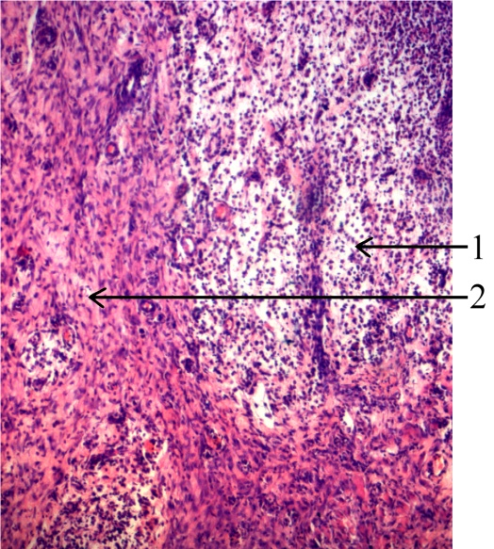
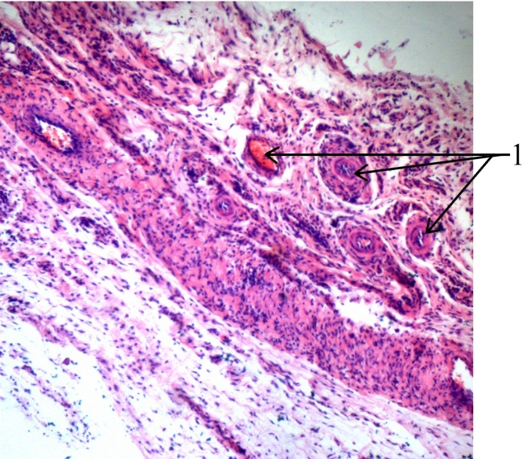
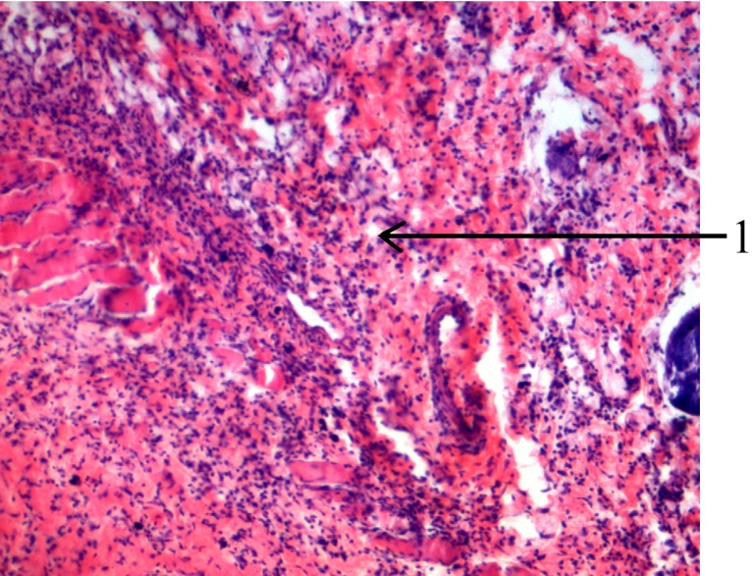
Результаты:
Асептическая рана, 14 сутки
1 – грануляционная ткань;
2 – соединительная ткань
1 – сосуды грануляционной
ткани
1 – неспецифическая
грануляционная ткань
Обычный Бинт, содержащий Бинт, содержащий
бинт наночастицы золота наночастицы серебра

Slide 12
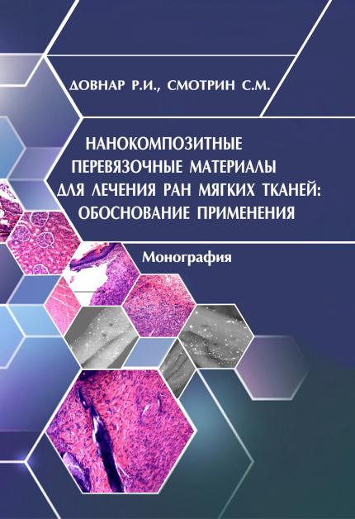
Монография:
В монографии отражены результаты экспериментального изучения антибактериального, противогрибкового эффекта нанокомпозитных перевязочных материалов, содержащих наночастицы серебра или золота. Показано усиление этого эффекта при воздействии низкоинтенсивным лазерным излучением соответствующей длины волны и времени воздействия. Продемонстрировано ускорение заживления экспериментальных асептических и контаминированных ран при использовании для их лечения предлагаемых перевязочных материалов. Авторы экспериментально доказали возможность применения вакуумного автоклавирования для стерилизации перевязочных материалов, содержащих наночастицы серебра или золота, а также продемонстрировали отсутствие токсического влияния данных материлов.
Монография предназначена для врачей-хирургов, интернов, клинических ординаторов, аспирантов, студентов всех факультетов учреждений, обеспечивающих получение высшего медицинского образования.

Slide 13
Развитие сотрудничества
Начиная с 2021 года совместная научная работа двух научных школ выполняется в рамках НИР «Антибактериальные и ранозаживляющие свойства наночастиц металлов при индивидуальном и сочетанном воздействии лазерным излучением» № госрегистрации 20212452 от 15.06.2021 в рамках подпрограммы «Фотоника и ее применения» ГПНИ «Фотоника и электроника для инноваций» на 2021-2025 годы, в рамках задания 1.6 «Разработка методов и средств для тераностики с использованием излучения лазерных и светодиодных источников и оптических технологий для применения в биомедицине и агроиндустрии».

Slide 14
Итоги сотрудничества
Весь период сотрудничества научных школ сопровождался тесными контактами с учеными:
1. МВТУ им. Н.Э.Баумана,
2. МГУ им. М.В.Ломоносова,
3. Института физики НАН им. Б.И. Степанова,
4. Института механики металлополимерных систем НАН им. В.А.Белого.
Научные труды научной школы опубликованы в странах ближнего и дальнего зарубежья: Россия, Украина, Испания, Норвегия, Польша, США, Швейцария, Япония.
За весь период становления и развития научной школой получено 57 патентов, защищено 9 кандидатских и 1 докторская диссертация. Готовится к защите одна кандидатская и одна докторская диссертация.

Slide 15
Выводы
1. Сотрудничество научных школ УО «ГрГМУ» и УО «ГрГУ им. Я.Купалы» имеет длительную историю, значительные научные достижения и является взаимовыгодным не только для университетов, но и для страны в целом.
2. В зависимости от достижений научно-технического прогресса, а также требований, существующих в тот или иной временной промежуток, научное сотрудничество видоизменялось и корректировалось, но никогда не прекращалось, что свидетельствует о имеющихся переспективах в будущем.
3. Наночастицы металлов, интенсивно изучаемые в настоящее время, являются уникальным классом веществ, обладающих антибактериальным действием в отношении полиантибиотикорезистентных бактерий, которое может быть усилено воздействием лазерным облучением определенной длины волны, что указывает на их широкие возможности применения в частности в составе медицинских изделий для местного лечения ран.

Slide 16

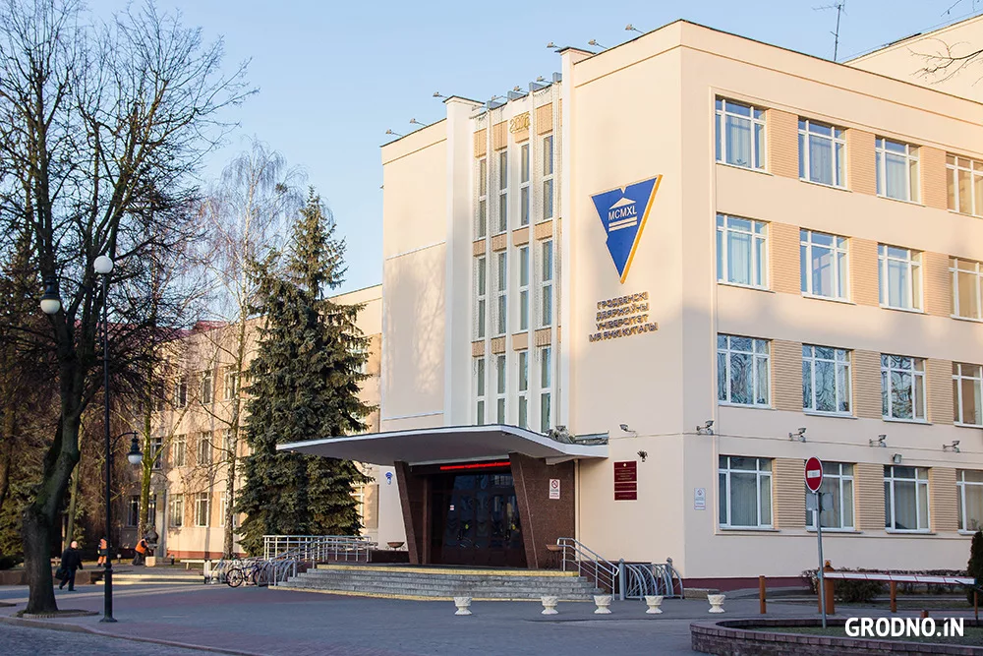
Спасибо за внимание !
С юбилеем уважаемые коллеги!

